Slide 1

Grupo 1
Inês Rocha
Miguela Moreira
Sofia Cabral
Vinho Inteligente
Modelagem preditiva com Machine Learning

Slide 2
Agenda
Análise exploratória de dados (EDA)
Classificação
Regressão

Slide 3
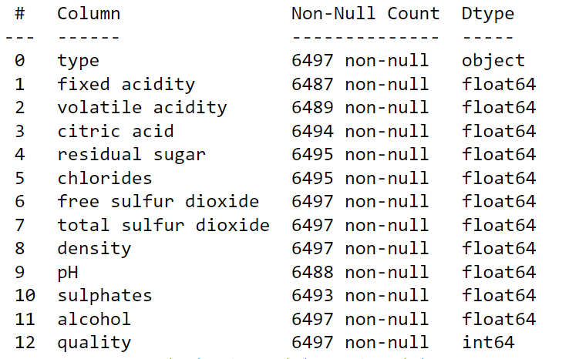
Análise exploratória de dados
Objetivo: Descobrir e visualizar a informação sobre as colunas que compõem o dataset

Slide 4
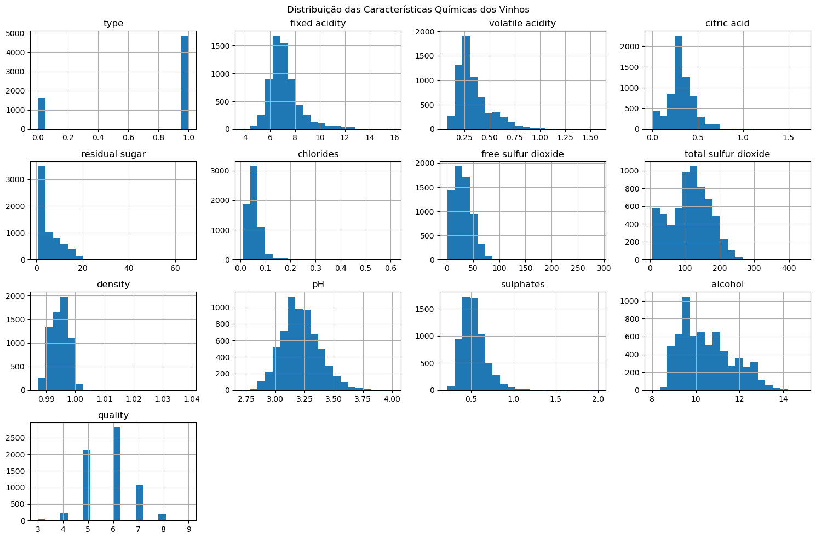
Análise exploratória de dados
Distribuição das Características Químicas dos Vinhos

Slide 5
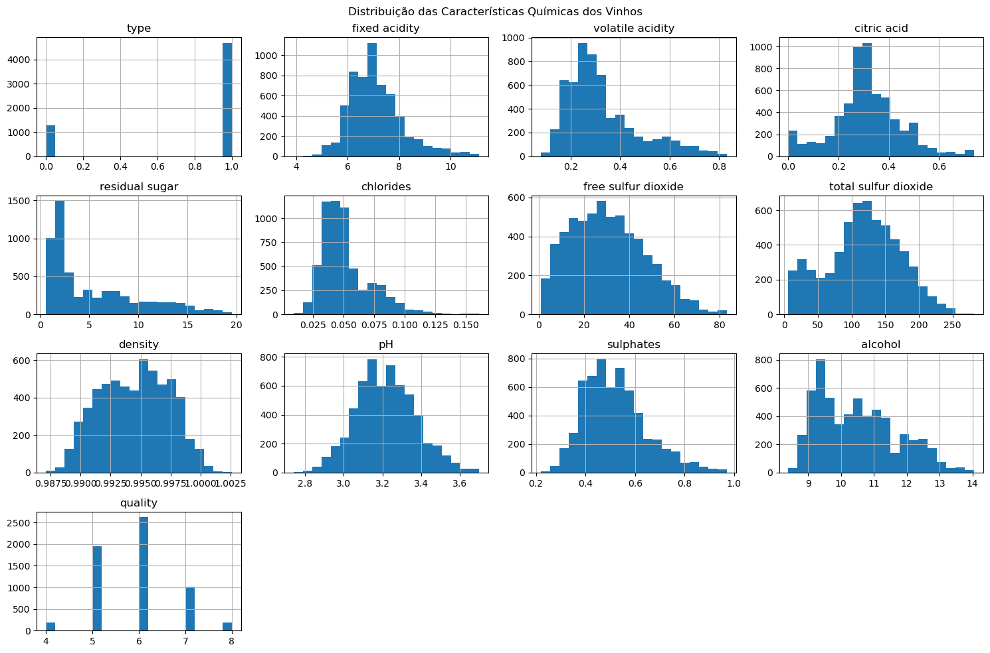
Análise exploratória de dados
Distribuição das Características Químicas dos Vinhos
Remoção dos outliers (em números)

Slide 6
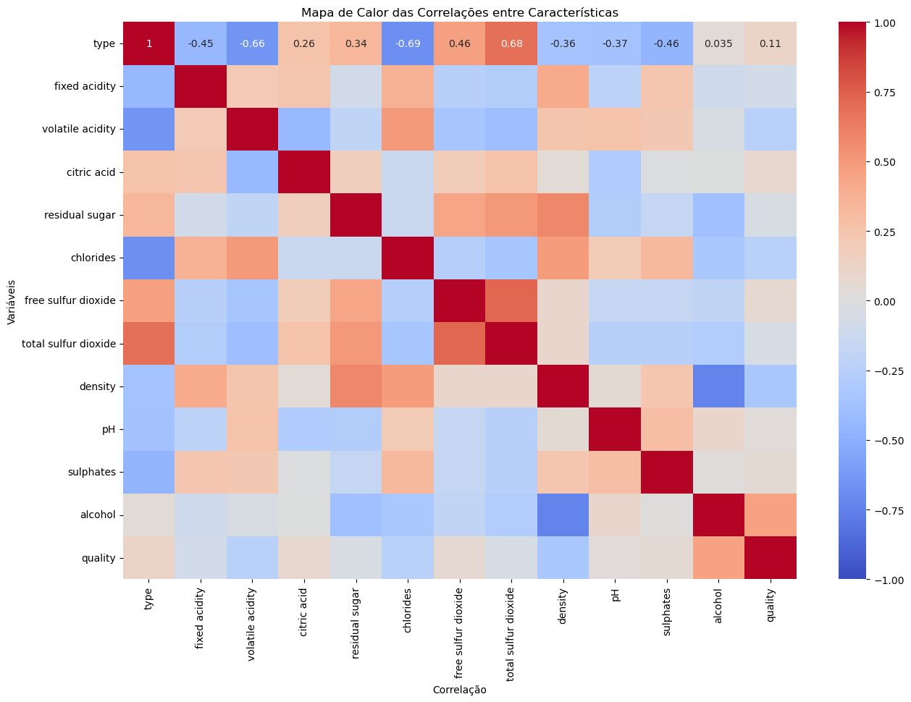
Análise exploratória de dados

Slide 7
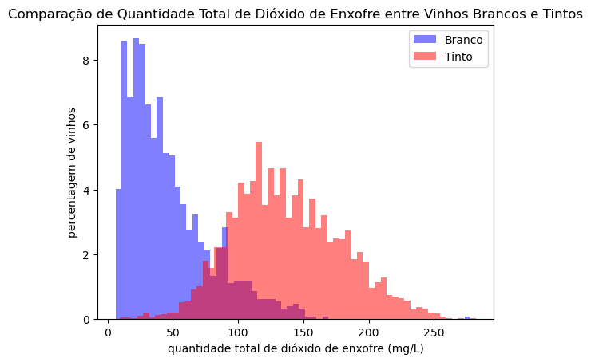
Análise exploratória de dados

Slide 8
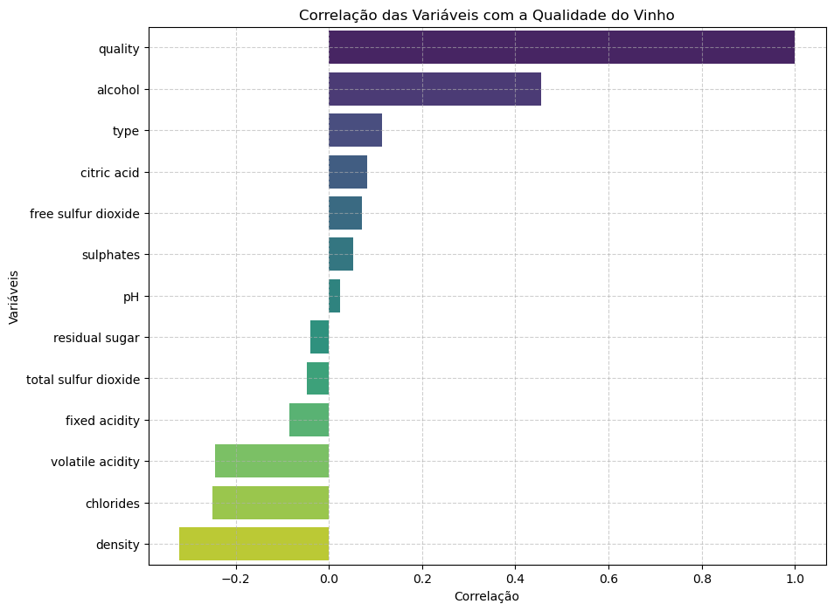
Análise exploratória de dados

Slide 9
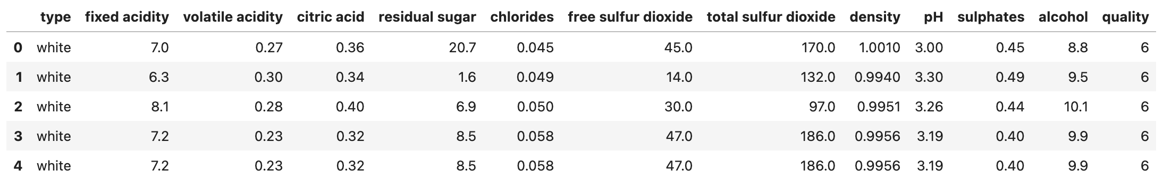
Análise exploratória de dados

Slide 10
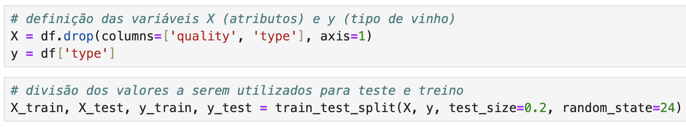
Classificação
Objetivo: Desenvolver modelos de classificação que permitam prever corretamente o tipo de vinho.
Pré-processamento:

Slide 11
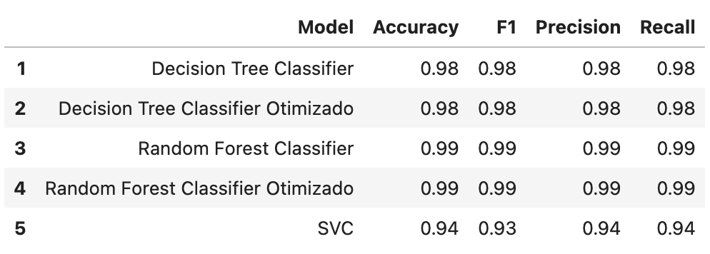
Classificação

Slide 12
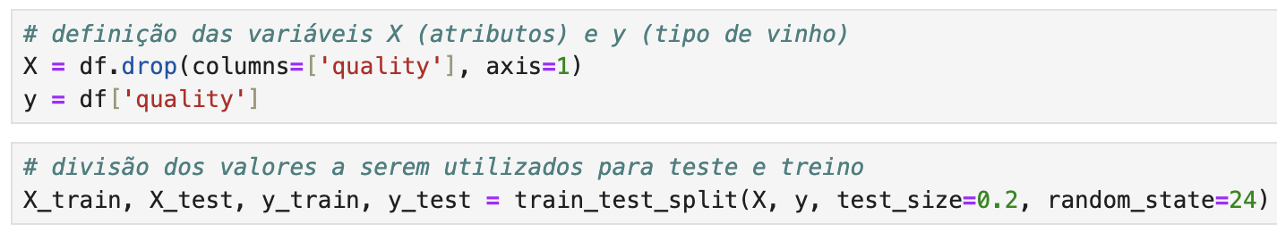
Regressão
Objetivo: Desenvolver modelos de regressão que permitam prever corretamente o tipo de vinho.
Pré-processamento:

Slide 13
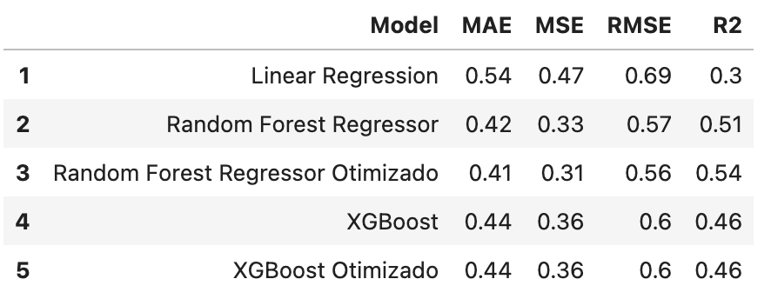
Regressão

